Slide 1
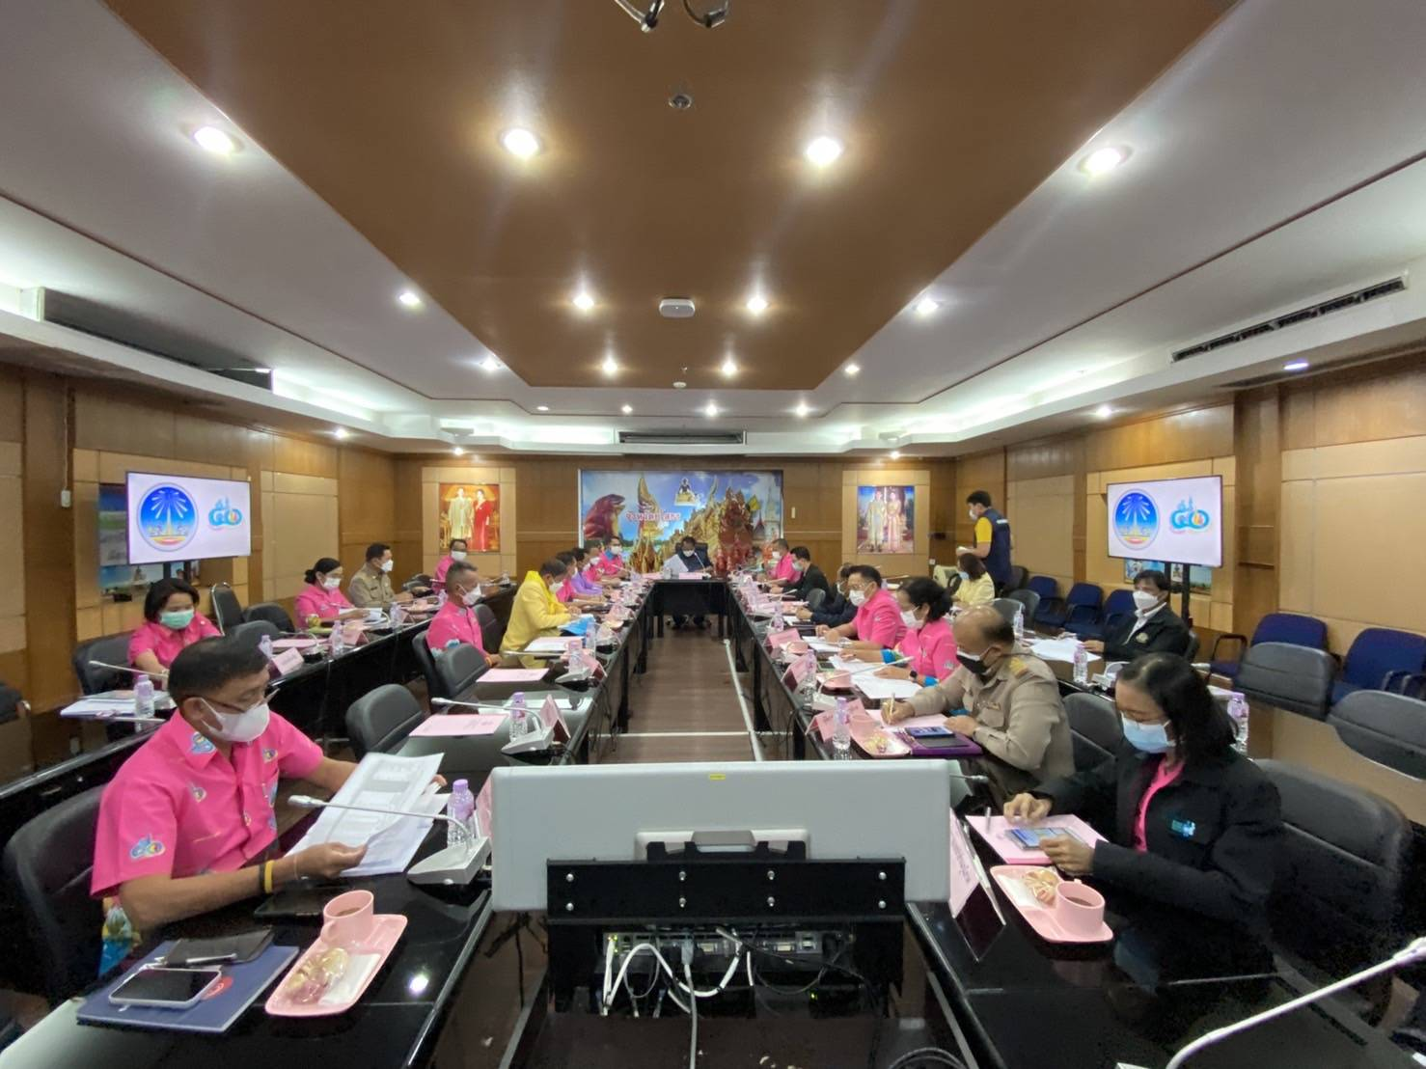
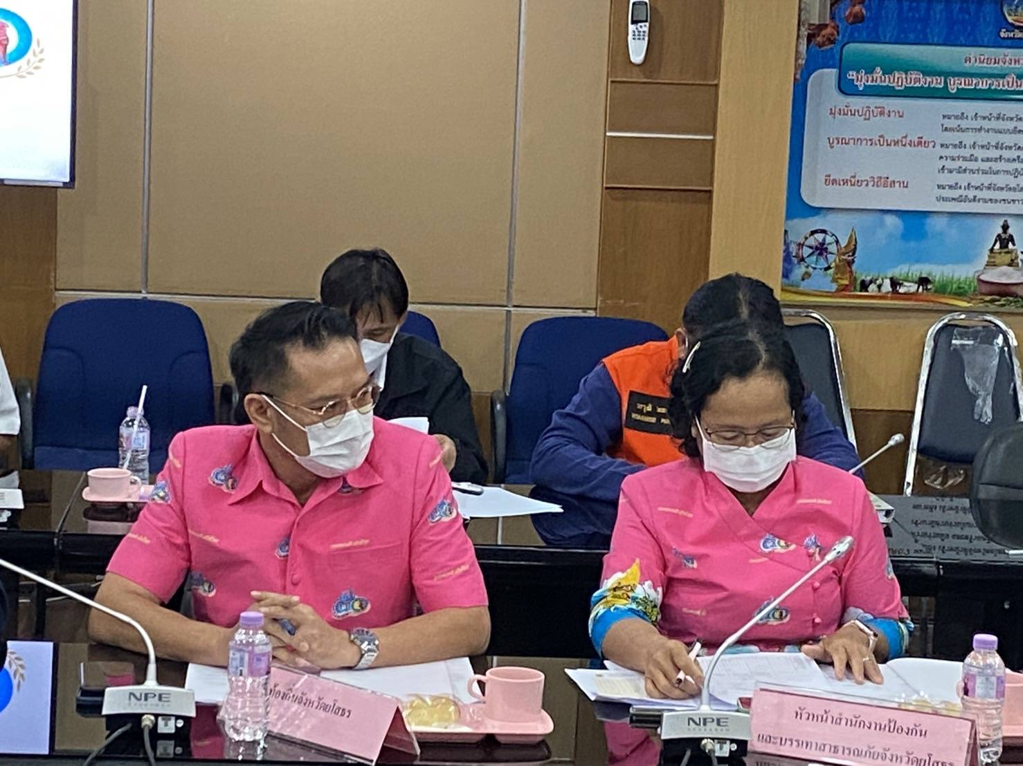
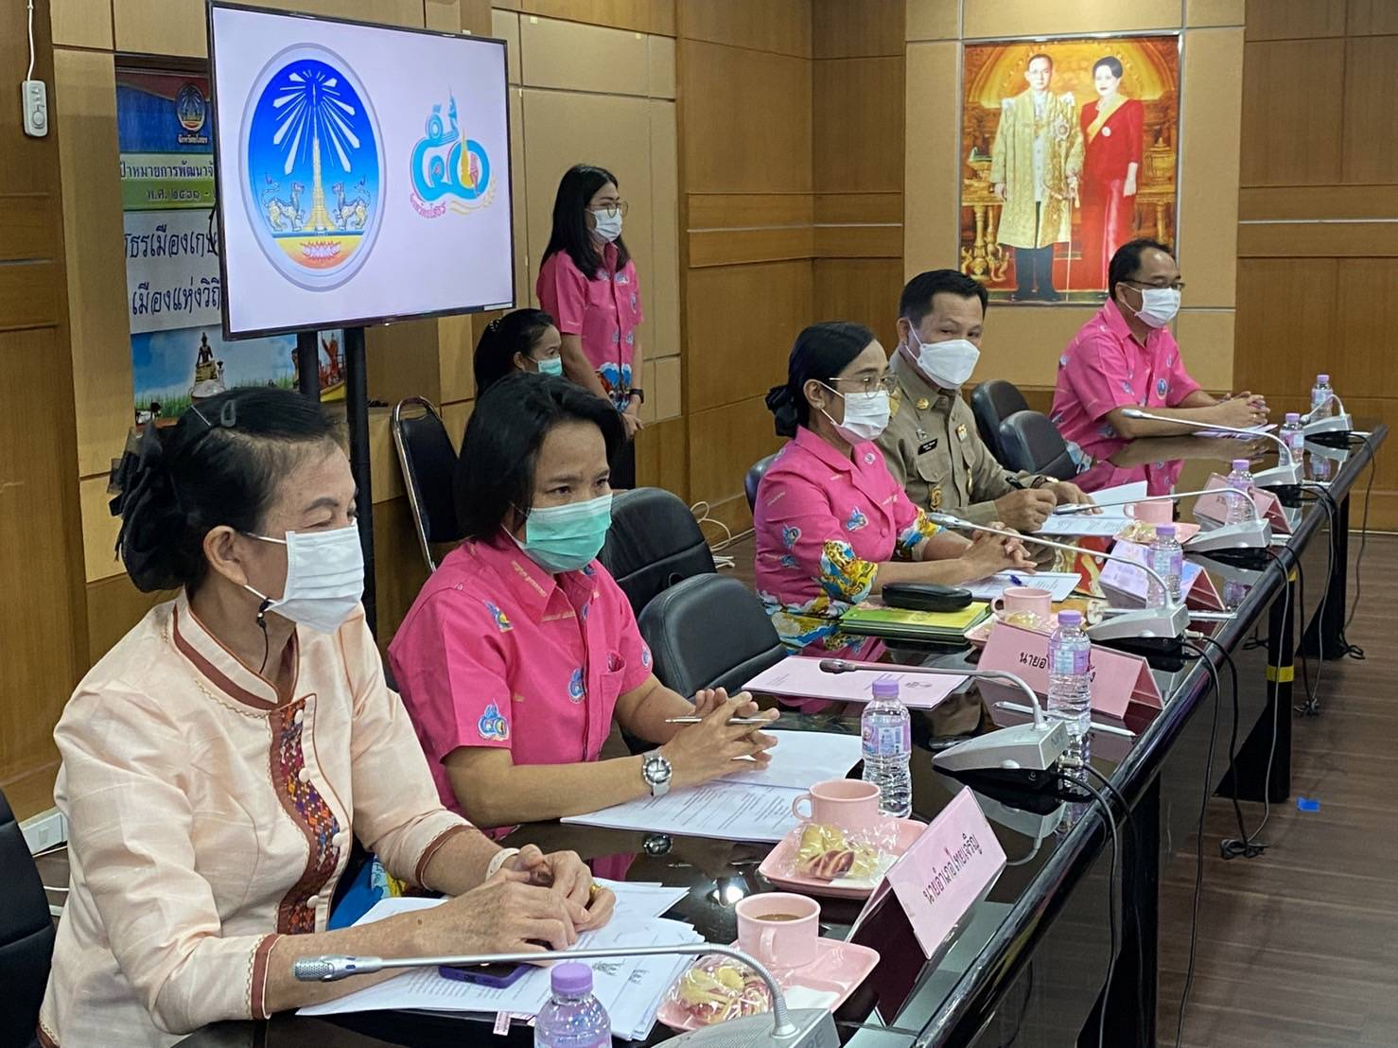
วันที่ 5 เมษายน 2565 เวลา 09.30 น. นายสมยศ นามพุทธา ท้องถิ่นจังหวัดยโสธร เข้าร่วมประชุมเพื่อให้ข้อมูลตามประเด็นการตรวจราชการ ของผู้ตรวจราชการกระทรวงมหาดไทย ณ ห้องประชุมหมอนขิด ชั้น 2 ศาลากลาง จังหวัดยโสธร (หลังใหม่) โดยมีนายพิจิตร บุญทัน ผู้ตรวจราชการกระทรวงมหาดไทยเป็นประธาน

